Slide 1
react-router-dom 路由使用
李冬冬
react-route版本：v5.0.1
react-router-dom版本：v5.0.1
Notes:
在一个 React 项目应用中，路由配置必不可少，它决定了组件页面应该如何跳转，参数如何传递。最近在项目中遇到react-router-dom，对其中一些内容还是有些似是而非，所以在这次主要分享一下最近学习react-router-dom的成果。

Slide 2
目录
一、react-router-dom路由和其他路由的关系
二、react-router-dom使用
三、react-router-dom提高
四、react-router-dom实现机制

Slide 3
一、react-router-dom路由和其他路由的关系

Slide 4
1.1 react-router-dom和react-router差异
根本区别：
react-router：实现了路由的核心功能。
react-router-dom：基于react-router，加入了一些在游览器环境下运行的功能。Link组件会渲染为一个a标签，BrowserRouter使用了HTML5中的History API已保证UI界面和URL保持同步。
跳转区别：
react-router：react-router4.0以上版本用this.props.history.push('path')实现跳转，react-router3.0以上版本用this.props.router.push('/path')跳转。
react-router-dom：react-router-dom用this.props.history.push('push')实现跳转。

Slide 5
1.1 react-router-dom和react-router差异
API区别：
react-router：提供了Router的核心API。如：Router，Route，Switch等，但没提供有关DOM操作进行路由跳转的API。
react-router-dom：提供了BrowserRouter、Route、Link等API，可以通过DOM操作触发事件控制路由。react-router-dom对外暴露方法如下：
export {BrowserRouter， HashRouter，Link，NavLink}；

Slide 6
1.2 react-router-dom和react-router-native差异
如果使用的是 React Native 应用，需要安装 react-router-native，也就是说 react-router-native 主要是使用在 React Native 上的，不管是 react-router-dom 还是 react-router-native，都需要以 react-router 作为依赖安装。

Slide 7
二、react-router-dom使用

Slide 8
2.1 路由配置
name：组件路径别名
path：组件相对路径
component：组件地址
exact：精准匹配，默认值为true
在path=”/”的情况下，不增加exact，”/**”此类路由都可被匹配到
strict：严格匹配，默认值为false
在path=”/index/” 的情况下，路径末尾中也必须包含”/”，即可匹配”/index/”或”/index/***”
因此，要想严格匹配，就需要将 exact 和 strict 都设为 true。

Slide 9
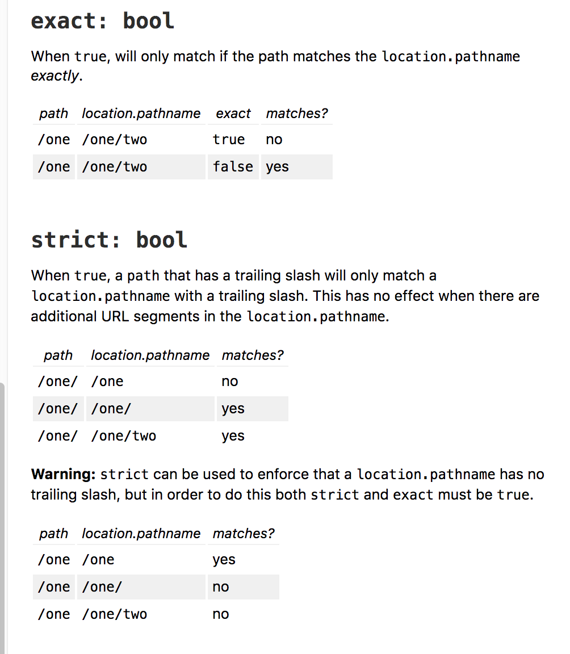
2.1 路由配置

Slide 10
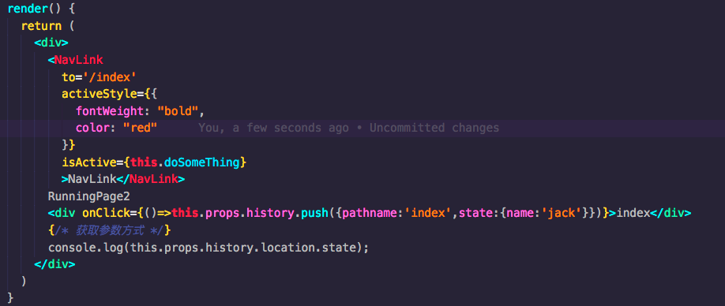
2.1 路径跳转及传参
使用Link或NavLink跳转，实质是通过a标签进行跳转。NavLink 组件的 to 属性可进行路由传参。pathname 属性为路径名称，state 属性为传参对象。同时NavLink可以切换时改变样式（activeStyle）。

Slide 11
2.1 路径跳转及传参
使用Link或NavLink跳转，实质是通过a标签进行跳转。NavLink 组件的 to 属性可进行路由传参。pathname 属性为路径名称，state 属性为传参对象。同时NavLink可以切换时改变样式（activeStyle）。

Slide 12
三、react-router-dom提高

Slide 13
三、react-router-dom提高
Prompt组件：有一个必传属性message，用于给用户提示信息。
基本使用：<Prompt message=”您确定您要离开当前页面吗？” />
在用户每次进行切换时，都会提示一条消息。如果需要在某个条件下展示提示消息时，会使用到它的另外一个属性when。
例如：<Prompt when={true} message=”您确定您要离开当前页面吗？” />
Switch组件：它的特性是只渲染所匹配到的第一个路由组件，一般界面渲染的时候，会渲染所有匹配到的路由组件。它的孩子节点只能是Route组件或者Redirect组件。
Notes:
补充： React Router 提供一个 routerWillLeave 生命周期钩子，使 React 组件可以拦截正在发生的跳转，或在离开 route 前提示用户。routerWillLeave 返回值有以下两种：
return false 取消此次跳转
return 返回提示信息，在离开 route 前提示用户进行确认。

Slide 14
三、react-router-dom提高
Redirect组件：用于路由的跳转，即用户访问一个路由，会自动跳转到另一个路由。例如：
<Route component={index}>
//访问/message/123会到/about/123
<Redirect from=”message/:id” to=”about/:id” />
</Route>
<Route path="index/:id" component={index}>
//访问/index/123/message会到/index/123/about
<Redirect from=”message” to=”about” />
</Route>

Slide 15
三、react-router-dom提高
Redirect组件：
to: Redirect组件跳转的url地址，有两种表达方式，json/string。json对象有三个参数如下：
pathname：跳转的url；
search：跳转url的参数；
state：会保存在this..props.history.location.state中，可以借此保存数组。
<Rediect to={{
pathname: '/message',
search: '?id=7', // http://127.0.0.1:9090/message?id=7
state: {
referUrl: currentLocation
}
}} />

Slide 16
四、react-router-dom实现机制

Slide 17
四、react-router-dom实现机制
从BrowserRouter来剖析react-router-dom实现机制。
BrowserRouter 顶层组件中有子组件 Router，有属性 history。history 内部含有 history.push 方法，可进行路径跳转和传参。history 属性是 Router 组件 的 props。即在 Router 组件内部可使用 this.props.history 拿到 history。
Router 组件继续将 props 对象作为 value 通过context.Provider 注入到 react 组件中。而 this.props.children 赋值给 children 属性。这里的 this.props.children 指的就是被包裹在 BrowserRouter 组件中的 Route 组件。
Route 组件再通过 context.Consumer 拿到 value 值之后又通过 context.Provider 注入到子组件中，其子组件，也就是我们正常开发的组件就可以获取到前面通过一层层传递和处理之后的 histroy 对象。
Notes:
使用低阶 <Router> 的最常见用例是同步一个自定义历史记录与一个状态管理库。例如代码中。。。
通常情况下：应用程序只会使用一个高阶Router。
常见的高阶Router有：
react-router
<MemoryRouter>
<StaticRouter>
<NativeRouter>
react-router-dom
<BrowserRouter>
<HashRouter>

Slide 18
谢谢观看

